Slide 1

ТЕКУЩИЙ ИНСТРУКТАЖ урока учебной практики по специальности
Поварское и кондитерское дело
Министерство образования и науки Челябинской области
Государственное бюджетное профессиональное образовательное учреждение
«Южно-Уральский агропромышленный колледж»
Составил: Руководитель практики
Круль Кристина Александровна
Долгодеревенское, 2022

Slide 2
Структурными этапами (частями) урока п/о является:
I II III IY
Организационный момент, этап урока, 5 мин. | Вводный этап (часть) урока, 35-40 мин. | Основной этап (часть) урока, 5 часов | Заключительный этап (часть) урока
1-2 % | 12-15 % | 70-85 % | 5-6 %

Slide 3
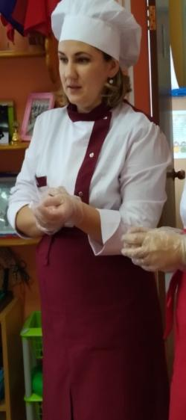
Текущий инструктаж
- один из этапов урока учебной практики.
На него отводится 75 % времени (5 часов).
Цель – сформировать навыки безопасности и правильного выполнения трудовых операций.
Основная дидактическая цель текущего инструктирования – добиться, чтобы обучающиеся выполняли учебно–производственные задания с наименьшим количеством ошибок и недостатков.

Slide 4
Исходя из основной дидактической цели текущего инструктирования, преподаватель строит свою обучающую деятельность, чтобы не столько исправлять ошибки, сколько предупреждать ошибки, недостатки и затруднения обучающихся.
На этапе текущего инструктажа урока по приготовлению салатов входит предостережение от брака и типичных ошибках, таких как:
-несоблюдение норм отходов при очистке овощей;
-неправильная форма нарезки овощей;
-нарушено время тепловой обработки овощей;
-нарушена закладка соли и специй;
-несоблюдение нормы выхода салатов.

Slide 5
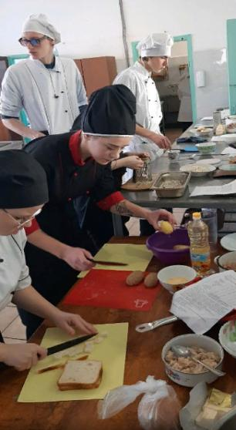
ДЕЯТЕЛЬНОСТЬ ОБУЧАЮЩИХСЯ
НА ЭТАПЕ ТЕКУЩЕГО ИНСТРУКТИРОВАНИЯ:
Обучающиеся воспроизводят показанные преподавателем операции по приготовлению салатов
2) Обучающиеся готовят салаты самостоятельно, пользуясь инструкционной (технологической) картой
3) Самоконтроль обучающихся по оценочной карте.

Slide 6
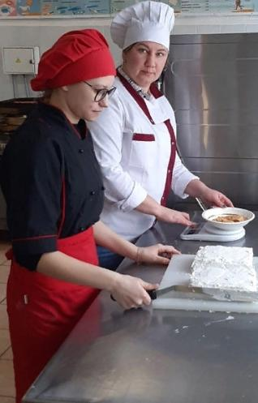
ДЕЯТЕЛЬНОСТЬ ПРЕПОДАВАТЕЛЯ
НА ЭТАПЕ ТЕКУЩЕГО ИНСТРУКТИРОВАНИЯ СВОДИТСЯ К ЦЕЛЕВЫМ ОБХОДАМ
первый обход с целью проверки содержания рабочих мест и соблюдения техники безопасности и трудовой дисциплины;
второй обход с целью проверки - правильности выполнения технологического процесса и правильности выполнения трудовых приёмов;
третий обход- проверка правильности ведения самоконтроля;
четвёртый обход - проверка правильности соблюдения условий в работе, приёмка и оценка работ обучающихся.

Slide 7
Текущее инструктирование проводится, как правило, индивидуально
(целевые обходы рабочих мест обучающихся).
Коллективный текущий инструктаж имеет место быть
при обнаружении одинаковых ошибок у многих

Slide 8
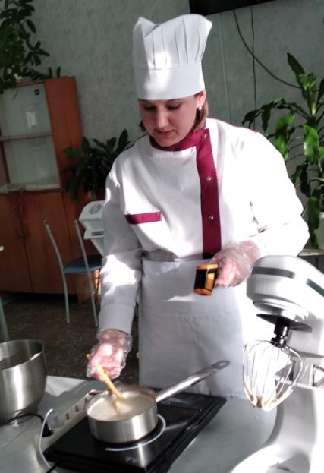
Контроль
Таким образом, в течение этапа текущего инструктажа осуществляется контроль двумя основными методами:
путем проверки выполнения учебно-производственных работ
и путем текущих наблюдений за обучающимися в процессе их работы

Slide 9
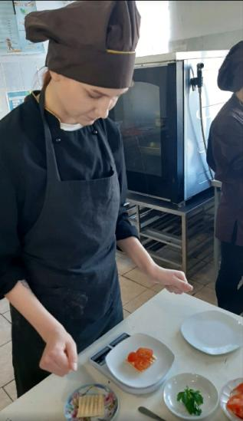
Результат
Результатом этапа текущего инструктажа являются выполненные задания, законченные операции или готовые блюда и изделия, показанные преподавателем.
Разбор допущенных ошибок производится на следующем этапе урока учебной практики: заключительном инструктаже.

Slide 10
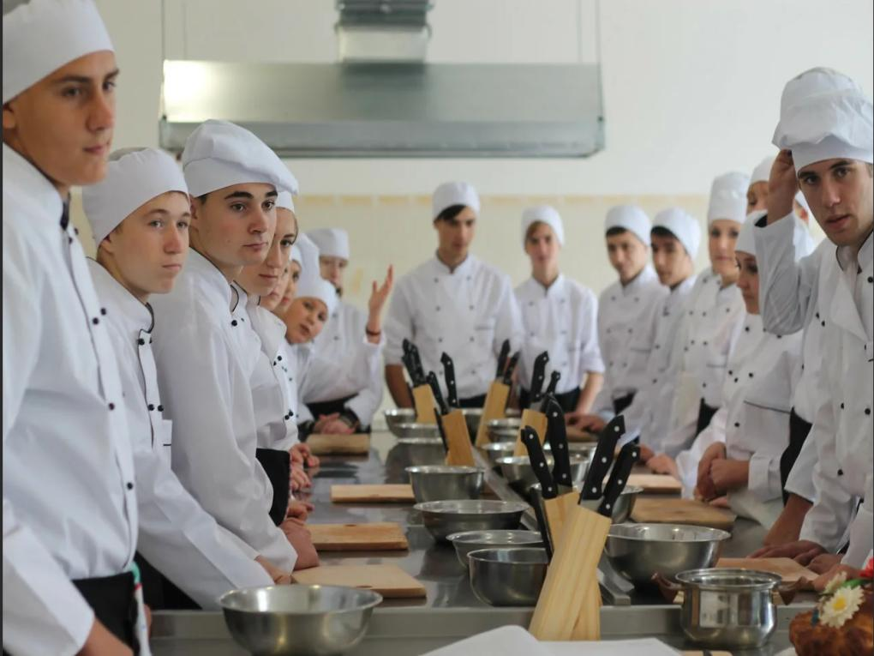
Этап текущего инструктажа подошёл к концу.
Спасибо за внимание!

